Slide 1

Curso de Visualización
Lección 5.1. Gráfico de Columnas

Slide 2

5.1 Gráfico de Columnas
Crea tu propio gráfico con Legos
Instrucciones
Coloca en la base la cantidad de piezas verdes que está para cada año. Recuerda que cada año representa una columna nueva de nuestro gráfico de columnas, así que debes colocarla a la derecha:
Comienza con una pieza verde,
Coloca a su derecha otra pieza verde (correspondiente a 2013)
Coloca una pieza verde a la derecha (correspondiente a 2014),
Para representar el valor 2 coloca otra pieza verde hacia arriba de la última que colocaste.
Sigue colocando las piezas verdes usando la misma lógica hasta tener las 5 columnas listas.
Luego coloca las piezas azules hacia arriba de las piezas verdes,.
Luego coloca las piezas amarillas hacia arriba de las piezas azules
Por último coloca las piezas rojas hacia arriba de las amarillas.
Data
Categoría | 2012 | 2013 | 2014 | 2015 | 2016
X | 1 | 1 | 2 | 2 | 3
X | 1 | 2 | 2 | 2 | 2
X | 2 | 2 | 3 | 4 | 5
X | 1 | 2 | 3 | 3 | 3
Hacia Arriba
1d
1a
1b
1c
A la derecha – Nueva columna

Slide 3
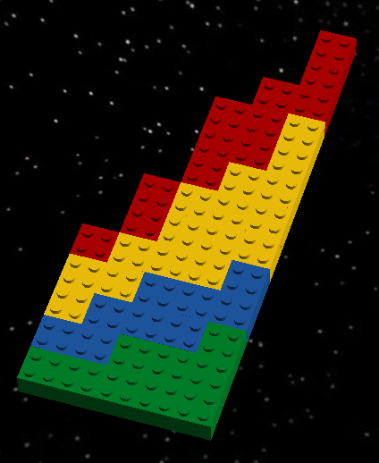
5.1 Gráfico de Columnas
Resultado

Slide 4
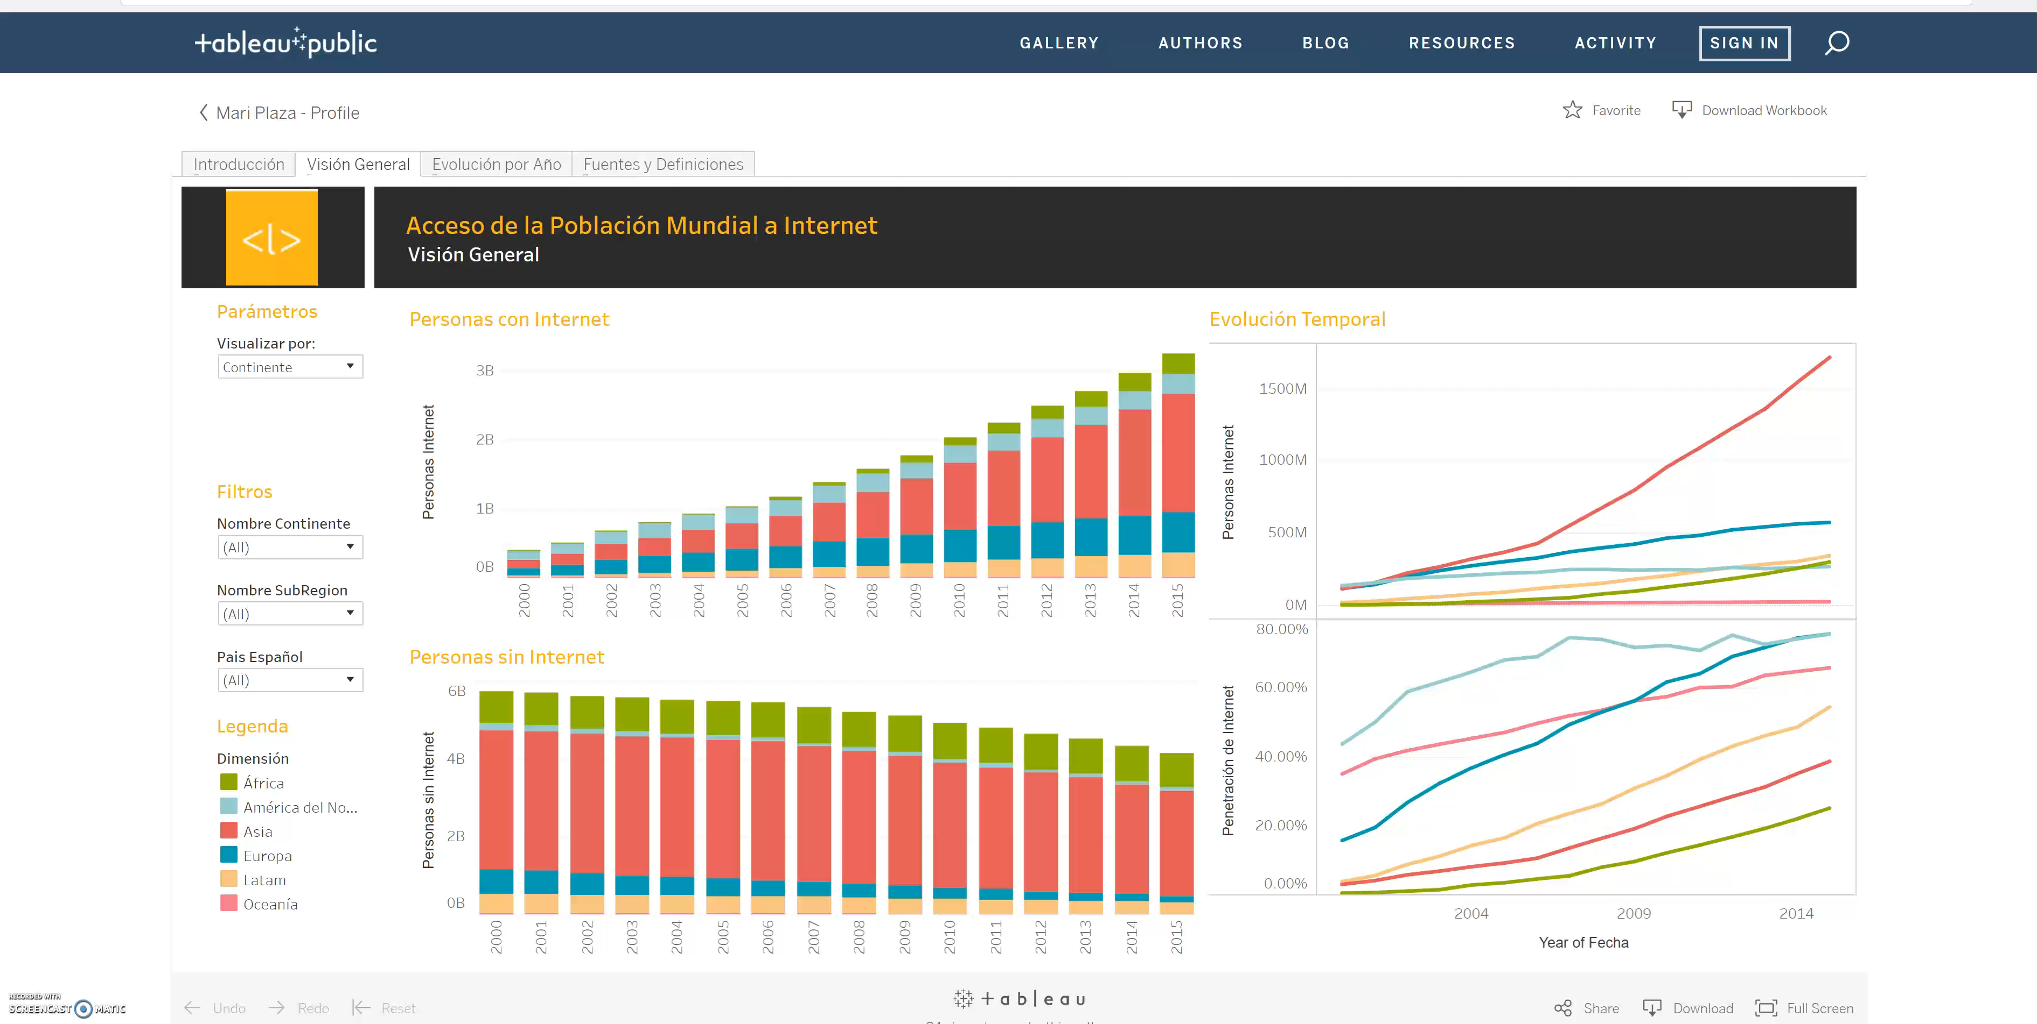
5.1 Gráfico de Columnas
¿Cómo hacemos el ejemplo?

Slide 5
5.1 Gráfico de Columnas
TU TURNO

